Slide 1

Reconocimiento de Escritura Text Extraction and Restoration of Old Handwritten Documents
Juan Antonio López Ramírez
Máster en Inteligencia Artificial, Reconocimiento de Formas e Imagen Digital
Curso 2019/2020

Slide 2
Índice
Introducción
Trabajos relacionados
Preparación de los datos
Métodos propuestos
Resultados experimentales
Conclusiones

Slide 3
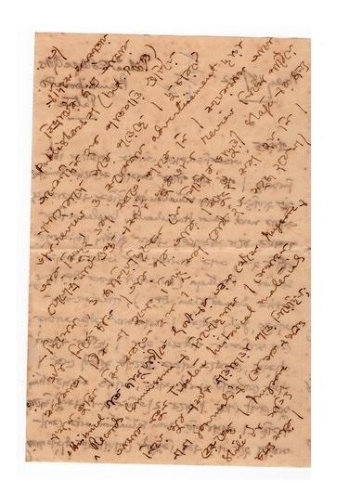
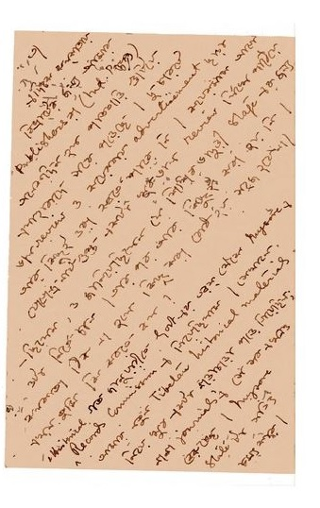
Introducción
Objetivo

Slide 4
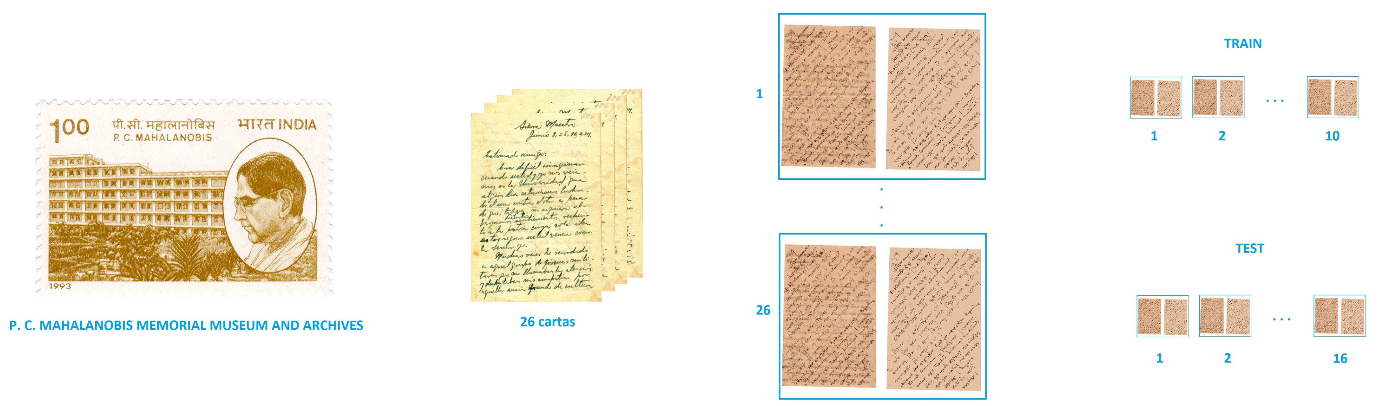
Introducción
Obtención del conjunto de datos

Slide 5
Trabajos relacionados
La restauración de manuscritos tiene un gran papel en la preservación de la cultura y el patrimonio.
Los investigadores han ensayado diversos enfoques y técnicas.
Métodos basados en una cuidadosa observación y experiencia del desarrollador de los algoritmos.
Etiquetado → Modelos de Markov
Distribución de valores de píxeles → Mixtura de Gaussianas
Segmentación de la imagen → Agrupación de K-medias
Aprendizaje profundo para modelizar el problema en un marco supervisado.
Sistema de 5 FCN sobre múltiples escalas de la imagen.
Auto-encoder convolucional.
Redes neuronales recurrentes (RNN).

Slide 6
Preparación de los datos
2 métodos utilizando CNN (Auto-encoder).
Modelo 1.
1º Binarización del texto
2º Estimar el fondo de la imagen (GMM)
3º Combinación de texto extraído y fondo.
Modelo 2.
2 redes neuronales en paralelo (texto con color restaurado y fondo).
Combinación de la salida de ambas.
Se necesita un groundtruth (fichero de etiquetas)
Imagen de texto binarizada → Modelo 1
Imagen del primer plano esperado → Modelo 2
Imagen del fondo esperado → Modelo 2

Slide 7
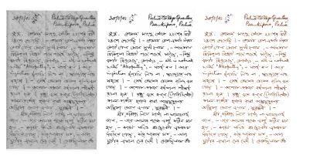
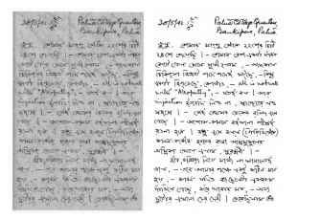
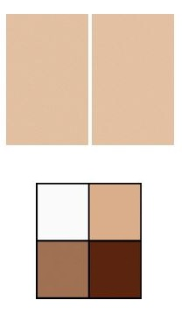



Preparación de los datos
Imagen de texto binarizada
Imagen del primer plano esperado
Imagen del fondo esperado

Slide 8
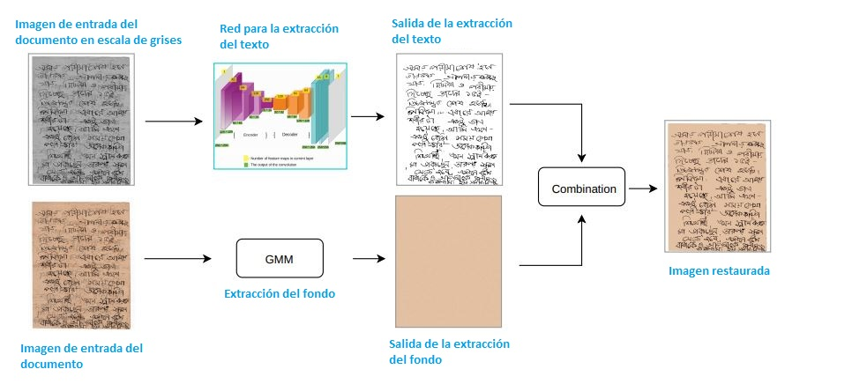
Métodos propuestos
Modelo 1

Slide 9
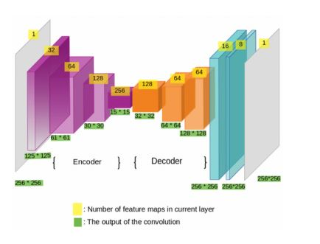


Métodos propuestos
Modelo 1

Slide 10
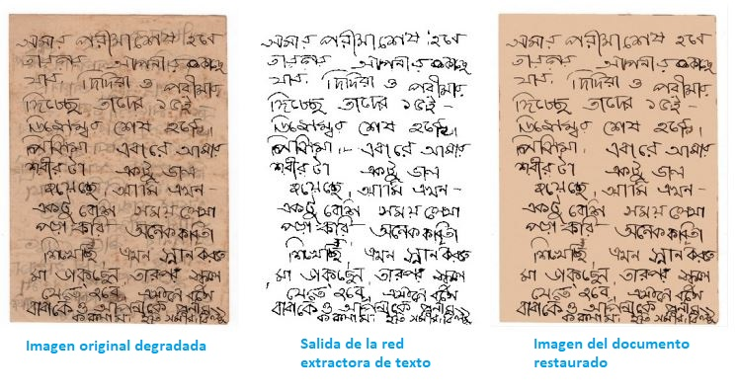
Métodos propuestos
Modelo 1

Slide 11
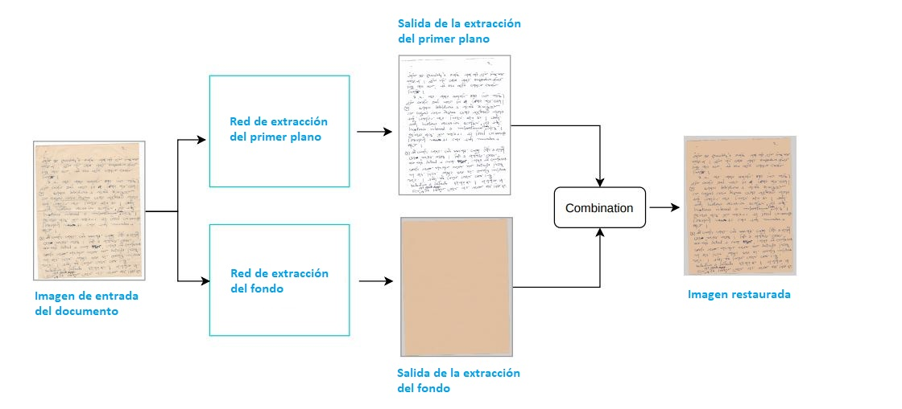
Métodos propuestos
Modelo 2

Slide 12
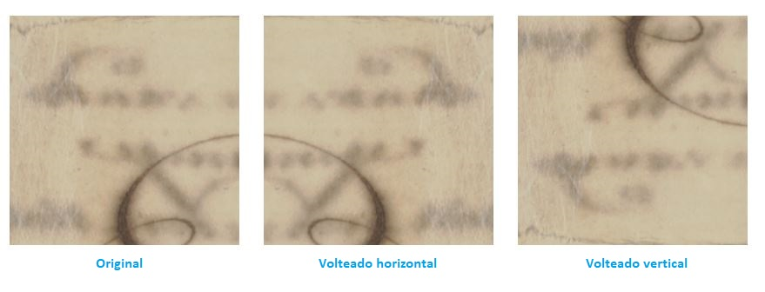
Métodos propuestos
Modelo 2

Slide 13
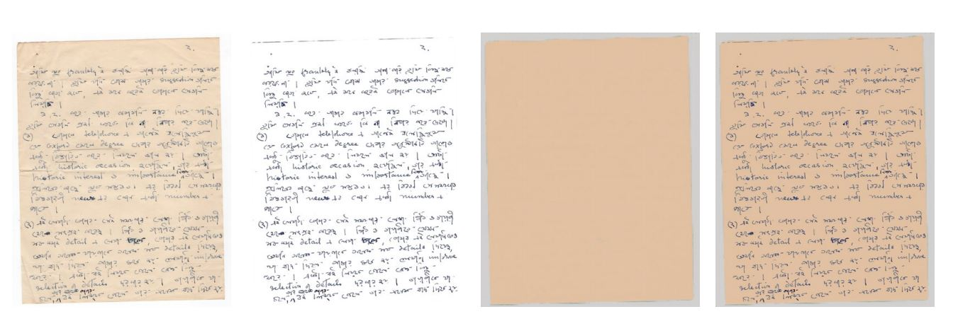
Métodos propuestos
Modelo 2

Slide 14
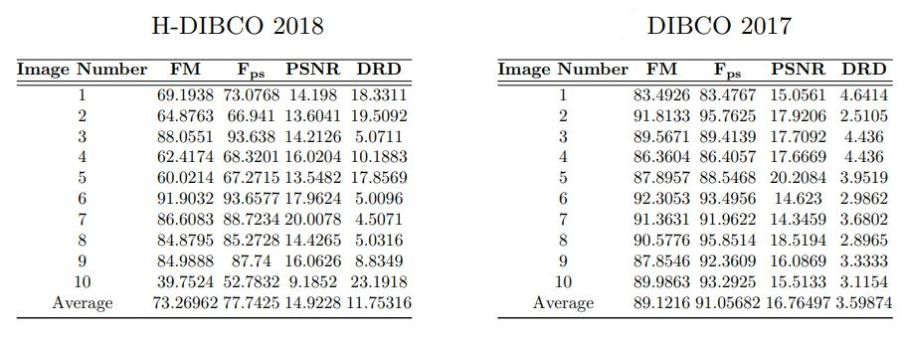
Resultados experimentales

Slide 15
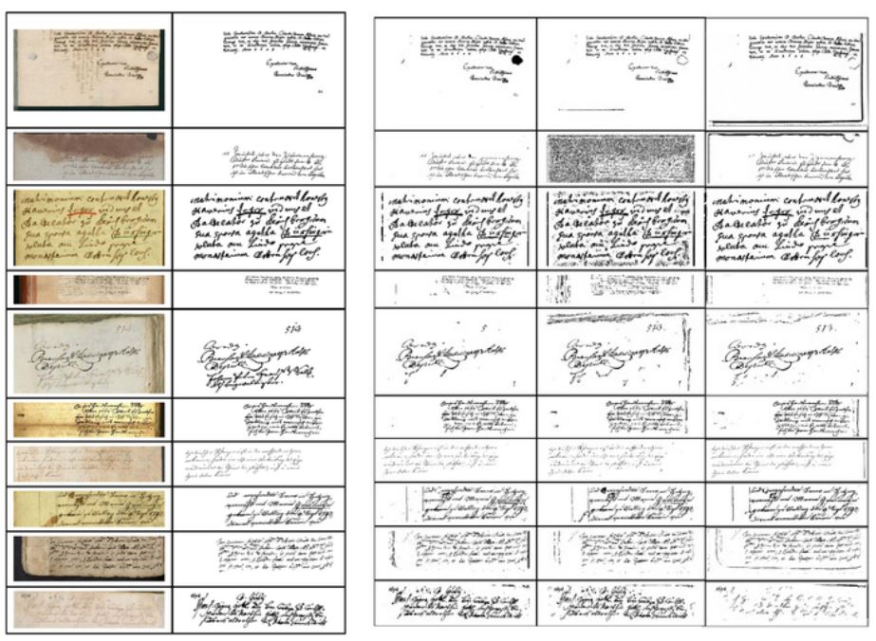
Resultados experimentales

Slide 16
Conclusiones
Restauración de documentos antiguos y extracción de texto.
Se emplean 2 métodos (el 1º influye al 2º).
Trabajos futuros → Utilización de otros documentos.

